Slide 1
QUIZZ XL PERF 6
Rappels
les bonnes réponses sont soulignées ou encadrées

Slide 2
Thématique : normalisation de liste
Q6.1 : La commande Convertir se trouve sur l’onglet : 1/7
Insertion
Outils de tableau
Données
Affichage
Notes:
Elle se trouve sur l’onglet Données comme la plus part des commandes relatives au contrôle ou à la manipulation des informations.

Slide 3
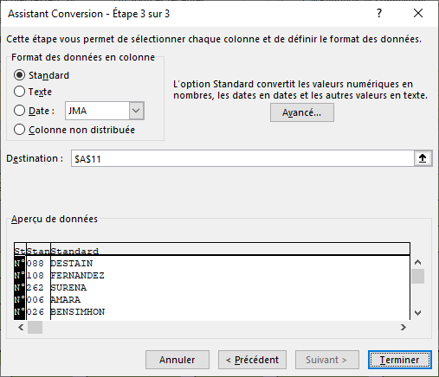
Thématique : normalisation de liste
Q6.2 : à quel endroit faut-il cliquer pour éliminer une colonne lors de la conversion : 2/7
Notes:
Une colonne non distribuée sera éliminé à la finalisation de la conversion.

Slide 4
Thématique : normalisation de liste
Q6.3 : La commande Convertir qui permet de répartir le contenu d’une colonne sur plusieurs comporte : 3/7
Une seule étape
Deux étapes
Trois étapes
Quatre étapes
Notes:
Elle comporte trois étapes, le choix du type de données (largeur fixe ou délimité), la gestion des futures colonnes (largeur ou choix du séparateur) et enfin la gestion des informations en sortie.

Slide 5
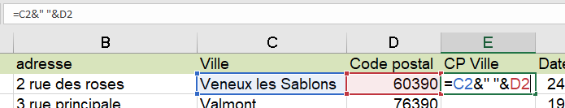
Thématique : normalisation de liste
Q6.4 : la formule en cellule E2 permet de mettre bout à bout : 4/7
Le code postal puis la ville
Le code postal puis la ville séparés par un espace
La ville puis le code postal séparés par un espace
La ville puis le code postal
Notes:
La formule concatène la cellule C2, une espace et la cellule D2 soit ville, espace, code postal.

Slide 6
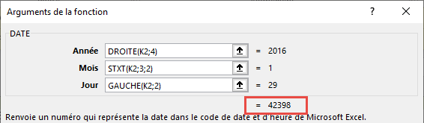
Thématique : normalisation de liste
Q6.5 : la valeur résultante encadrée correspond à : 5/7
Une erreur, ce ne sont pas les bons arguments qui ont été indiqués
Une date au format numérique standard
Un nombre d’heures
Un délai en jours calendaires
Notes:
La fonction DATE permet d’agréger des éléments épars pour en faire une date. C’est donc une date qui est encadrée mail elle est sans mise en forme numérique (nombre de jours écoulés depuis janvier 1900.

Slide 7
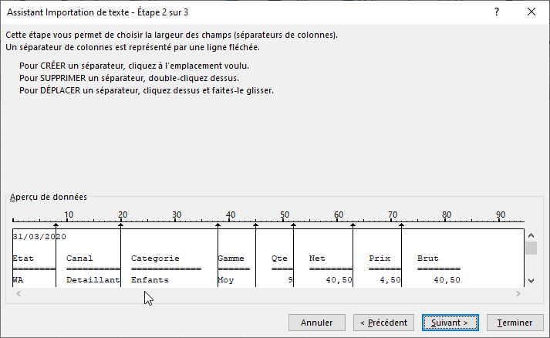
Thématique : normalisation de liste
Q6.6 : les lignes et triangles noirs qui arrivent sur la ligne graduée correspondent à : 6/7
La largeur maximale autorisée pour chaque colonne
Le point d’ancrage des intitulés
L’emplacement auquel Excel séparera les colonnes les unes des autres
Un quadrillage de fond
Notes:
Lorsque, lors de la première étape de la conversion, on indique à Excel que les données ont une largeur fixe, cette deuxième étape affiche ainsi les séparations pressenties pour la construction des futures colonnes. Ces séparations peuvent être modifiées ou supprimées.

Slide 8
Thématique : normalisation de liste
Q6.7 : lorsque plusieurs cellules sont sélectionnées, pour qu’une formule saisie dans l’une des cellule soit recopiée dans les autres il faut utiliser la combinaison de touches : 7/7
Alt + Entrée
Ctrl + Entrée
Majuscule + Entrée
AltGr + Entrée
Notes:
C’est Ctrl + Entrée.
Alt+Entrée permet de passer à la ligne lors de la saisie dans une cellule.
Maj + Entrée active la dernière cellule de la plage sélectionnée
Altr + entrée est inopérant.

